Slide 1
Gerenciamento de Memória Aula 7
Prof. Dr. Linder Cândido da Silva
2022

Slide 2
Visão geral
Conceitos Básicos.
O conceito geral de tradução de endereços.
Tradução de endereços com alocação contígua e registradores base e limite.
Tradução de endereços com memória segmentada.
Tradução de endereços com memória paginada.
Paginação com TLBs.
Estrutura da tabela de página.

Slide 3
Conceitos básicos
Para serem executados os programas e seus dados devem ser trazidos do disco para a memória. A memória principal, a memória cache e os registradores são únicos meios de armazenamento acessados diretamente pela CPU (cada core normalmente tem um conjunto de registradores).
A unidade de memória vê apenas um fluxo de endereço + requisição de leitura, ou endereço e dados + requisição de escrita.
Memória
Principal
CPU
Registradores
Cache

Slide 4
Conceitos básicos (Cont.)
Considerando o desempenho:
O acesso a registradores é feito em um clock de CPU, ou menos.
O acesso a memória Principal pode tomar vários ciclos de processador, é relativamente lento, causando stall.
A memória cache visa melhorar o tempo de acesso aos dados da memória Principal.
Além disso, considerando sistemas multiprogramados, mecanismos de proteção de memória são requeridos para evitar que um processo malicioso acesse áreas de memória indevidas (e.g., a área do SO).
Memória
Principal
CPU
Registradores
Cache

Slide 5
Visão geral
Conceitos Básicos.
O conceito geral de tradução de endereços.
Tradução de endereços com alocação contígua e registradores base e limite.
Tradução de endereços com memória segmentada.
Tradução de endereços com memória paginada.
Paginação com TLBs.
Estrutura da tabela de página.

Slide 6
Motivação
Vários recursos avançados são possibilitados com sistema operacional no controle da tradução de endereços. Entre muitas outras coisas, sistema operacional pode fazer:
Isolamento de processos. A tradução de endereços pode ser usada para limitar a área de memória acessível a um processo.
Compartilhamento de áreas de memória. Possibilita a especificação de áreas de memória compartilhada por processos, seja para comunicação ou para compartilhamento de código.
Memória virtual. Abstração de que um processo tem mais memória do fisicamente presente no computador, possibilitando inclusive executar programas que não estão carregados por completo na memória física.
Arquivos mapeados em memória. Possibilita que o conteúdo de um arquivo seja diretamente referenciado por instruções de um processo, como se ele estivesse carregado em memória.
Gerenciamento de cache. Possibilita arranjar o posicionamento de processos em memória de modo a melhorar o desempenho da memória cache.
Alocação de memória dinâmica eficiente. Possibilita interceptar o kernel (fazer trap) para alocar memória quando necessário à medida que um processo aumenta seu heap, ou à medida que uma thread aumenta sua pilha.

Slide 7
O conceito de tradução de endereços
Em sistemas modernos, o SO gerencia a memória principal fundamentalmente controlando a tradução de endereços virtuais para endereços físicos.
Endereços virtuais são aqueles gerados por processos em execução. O processo “pensa” que está fazendo referência a localizações físicas de memória, mas na verdade os endereços virtuais são antes traduzidos para endereços físicos (endereços da memória principal propriamente ditos).
Do ponto de vista do programador, a tradução de endereços ocorre de forma transparente, isto é, o processo se comporta corretamente apesar do fato de estar armazenado em algum lugar da memória completamente diferente de onde ele “pensa” que está armazenado.
Por exemplo, você provavelmente aprendeu nos cursos introdutórios de programação que um ponteiro em uma lista encadeada contém o endereço de memória real do que está apontando. Esta é uma ficção útil, pois para o programador é geralmente melhor não pensar em como cada referência de memória é convertida em um endereço físico real mas, na prática, ocorre uma conversão que envolve muita atividade.

Slide 8
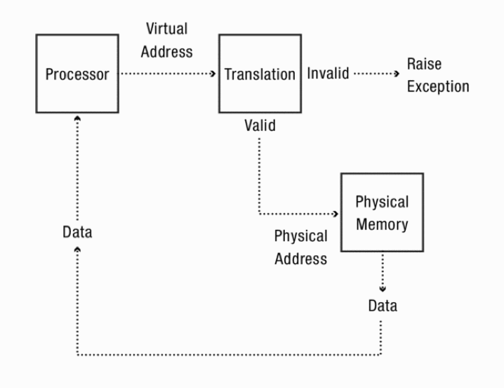
O conceito de tradução de endereços (Cont.)
Analisando de forma abstrata, o processador gera endereços virtuais durante a execução de um processo.
A tradução envolve verificar se o endereço é válido:
em caso positivo, convertê-lo em um endereço de físico de memória.
Em caso negativo, tratar o acesso indevido, possivelmente interrompendo a execução do processo envolvido.
Por questão de eficiência, a tradução geralmente é implementada em hardware, o qual é controlado pelo kernel do sistema operacional. Porém, alguns sistemas podem fazê-la em software ou de forma híbrida.
Endereço
Virtual
Processador
Tradução
Inválido
Válido
Memória Física
Endereço
Físico

Slide 9
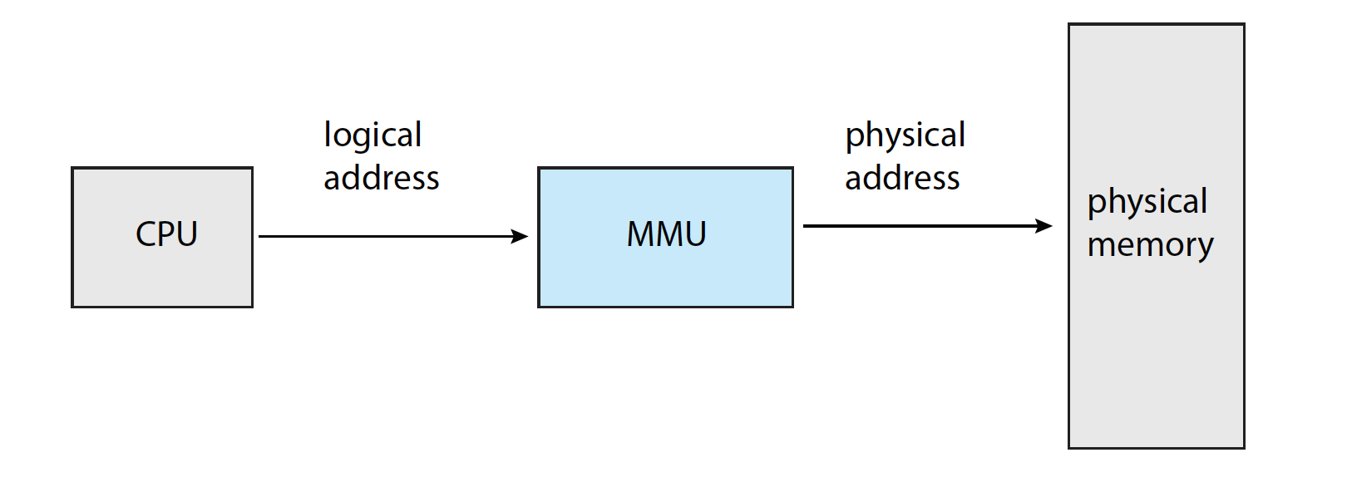
O conceito de tradução de endereços (Cont.)
Quando implementada por hardware, a unidade de tradução de endereços virtuais para endereços físicos costuma ser chamada de MMU (Memory Management Unit).
Endereço virtual
Endereço físico
Memória física

Slide 10
O conceito de tradução de de endereços (Cont.)
Em sistemas multiprogramados, onde vários processos são carregados na memória, é inconveniente que os processos tenham sempre o endereço físico 0000 como seu primeiro endereço em memória. A maioria dos sistemas multiprogramados permitem que processos residam em qualquer parte da memória física.
Antes da tradução de endereços por hardware se tornar comum, os sistemas operacionais lidava com esse problema por software, com o loader. Após o SO escolher a região da memória física para o processo, o loader modificava quaisquer instruções do programa que utilizassem endereços absolutos. Para a implementação, havia uma tabela no início do executável que listava todos os endereços relocáveis usados ​​no programa (tabela de símbolos).
Hoje, ainda temos algo semelhante. Programas complexos geralmente são compostos por vários arquivos, cada um compilado independentemente e depois linkados para formar o executável. Quando o compilador gera as instruções de máquina para um arquivo objeto, ele não sabe onde esse arquivo ficará no executável. Assim, o compilador gera uma tabela de símbolos no início de cada arquivo compilado, indicando quais valores precisarão ser modificados quando os arquivos individuais forem reunidos.
Para além disso, a maioria dos sistemas operacionais comerciais de hoje suporta a opção de ligação dinâmica, levando a noção de um loader de realocação um passo adiante. Bibliotecas dinâmicas (DLL) são vinculadas a um processo em tempo de execução, quando o programa chama a biblioteca pela primeira vez.

Slide 11
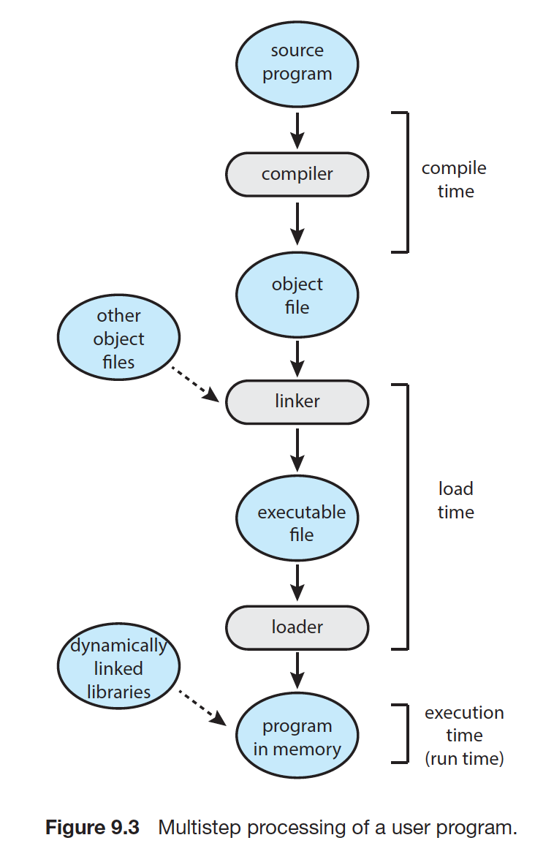
A figura ao lado ilustra os passos envolvidos no carregamento de um programa em um sistema operacional moderno.
Em cada etapa ocorre mapeamento de um espaço de endereçamento para outro, tal como discutido no slide anterior.
O compilador gera arquivos objetos com endereços relocáveis.
O linker monta o executável, juntando os arquivos objetos. O executável possui endereços lógicos (virtuais).
O loader carrega o executável em memória e a tradução dos endereços lógicos para endereços físicos é feita em tempo de execução por hardware especializado gerenciado pelo sistema operacional.

Slide 12
O conceito de tradução de endereços (cont.)
Em sistemas modernos, as etapas de tradução de endereços são as descritas no slide anterior, entretanto, a depender do SO, o mapeamento de instruções e dados para endereços físicos de memória pode ser feito mais precocemente:
Em tempo de compilação: se é sabido em tempo de compilação onde o processo residirá na memória, então código absoluto pode ser gerado. Neste caso, o código deve ser recompilado se a localização inicial do processo mudar. O MS-DOS funcionava assim.
Em tempo de carregamento (load time): se não é sabido em tempo de compilação onde o processo residirá na memória, então o compilador deve gerar código relocável (endereços relativos). Neste caso, a vinculação final para endereços físicos pode ser feita em tempo de carregamento. Se a localização inicial do processo mudar o programa não precisa ser recompilado, apenas recarregado com base no novo endereço físico inicial.
Em tempo de execução: se o processo pode ser movido durante sua execução de uma área de memória para outra, então a tradução para endereços físicos deve ser feita feito durante a execução do processo.
Precisa de suporte especial de hardware para realizar o mapeamento.
A maioria dos sistemas operacionais modernos usam esse esquema.

Slide 13
Visão geral
Conceitos Básicos.
O conceito gera de tradução de endereços.
Tradução de endereços com alocação contígua e registradores base e limite.
Tradução de endereços com memória segmentada.
Tradução de endereços com memória paginada.
Paginação com TLBs.
Estrutura da tabela de página.

Slide 14
MMU com registrador base e limite
Nossa discussão sobre a tradução de endereços virtuais (lógicos) para endereços físicos será dividida em duas etapas. Primeiro, deixaremos de lado a questão da eficiência e consideramos a melhor forma de atingir outros objetivos: atribuição flexível de espaço de memória, eficiência de espaço, proteção e compartilhamento. Assim que atingirmos esses objetivos, adicionaremos mecanismos para obter eficiência.
Nosso projeto inicial, mais simples, consiste em uma MMU projetada com dois registradores: base e limite.
O registrador base especifica o início da região contígua de memória física onde processo foi corregado. O registrador limite especifica a extensão dessa região.
O mapeamento de endereços virtuais para endereços físicos consiste em adicionar o valor do registrador base a cada endereço virtual gerado pelo processo. Os endereços virtuais do processo começam em 0 e vão até o valor em limite, e os endereços físicos começam da base e vão até base + limite.
Como a memória física pode conter vários processos, o kernel redefine o conteúdo dos registradores base e limite em cada troca de contexto. Quando colocado em execução, os valores de Base e Limite são recuperados da PCB do processo. Quando tirado de execução Base e Limite são salvos na PCB como parte do salvamento de contexto.

Slide 15
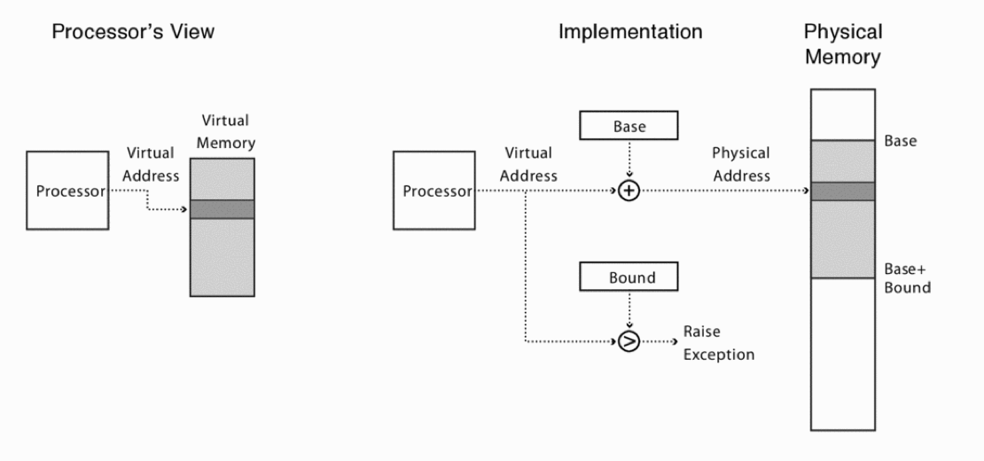
MMU com registrador base e limite (Cont.)
Alocação contígua de memória e MMU projetada com registradores base e limite.
Visão do processador
Implementação
Memória Física
Memória
Virtual
Base
Base
End.
Virtual
End.
Virtual
End.
Físico
Processador
Processador
Limite
Base + Limite

Slide 16
MMU com registradores base e limite (Cont.)
A tradução baseada nos registradores base e limite é simples e rápida, mas carece de muitos dos recursos necessários para oferecer suporte a programas modernos, como por exemplo:
Esse projeto protege o processo de acesso indevido externo, mas não é possível impedir que um processo sobrescreva seu próprio código. Note que um processo não consegue acessar endereços fora da região entre base e base+limite. Entretanto, dentro dessa região o processo consegue acessar qualquer posição.
É difícil compartilhar regiões de memória entre dois processos.
Como a memória de um processo precisa ser contígua, o suporte a regiões de memória dinâmica, como heaps, pilhas ou arquivos mapeados em memória, torna-se difícil ou impossível.

Slide 17
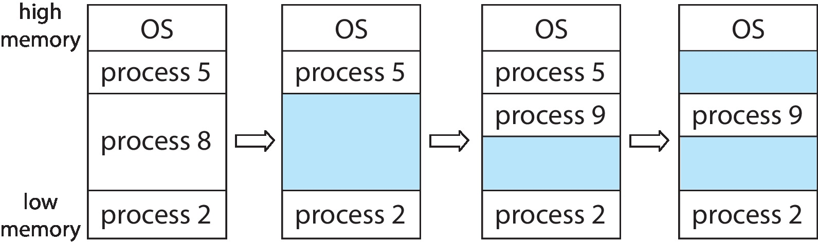
Alocação contígua de memória
Para alocar as regiões contíguas de memória para os processos, o SO mantém uma tabela indicando quais partes da memória física estão livres (buracos) e quais partes estão ocupadas. Inicialmente toda a memória (exceto o bloco do SO) está livre para alocação para processos de usuário.
Para carregar um processo, o SO procura por um espaço contíguo em memória, grande o suficiente para acomodá-lo. Quando um processo termina, seu espaço é liberado e blocos livres adjacentes são combinadas.
Assim, à medida que processos são carregados e finalizados buracos de tamanho variáveis acabam sendo criados na memória.
Abaixo ilustramos uma situação onde o processo 8 foi finalizado, em seguida o processo 9 foi iniciado e, finalmente, o processo 5 foi finalizado.

Slide 18
Alocação contígua de memória (cont.)
Procurar por um espaço contíguo em memória, grande o suficiente para acomodar um processo, consiste no problema de satisfazer uma requisição por n bytes a partir de uma lista com espaços livres de tamanhos variáveis. Os principais algoritmos usados para esse propósito são:
First-fit: Aloca o processo no primeiro bloco grande o suficiente para acomodá-lo.
Best-fit: Aloca o processo no menor bloco grande o suficiente para acomodá-lo. Deve buscar na lista inteira, a menos que ela esteja ordenada por tamanho. O buraco deixado é o menor possível.
Worst-fit: Aloca o processo no maior bloco disponível. Deve também buscar a lista inteira, a menos que ela esteja ordenada. O buraco deixado é o maior possível.
Simulações mostram que o First-fit e Best-fit operam melhor que worst-fit em termos de utilização do armazenamento. O First-Fit costuma ser mais rápido que o Best-Fit, mas não apresenta vantagem clara em termos de armazenamento.

Slide 19
Alocação contígua de memória (Cont.)
Um do principais problemas da alocação contígua é a fragmentação externa. Ocorre fragmentação externa quando há memória livre suficiente para abrigar processos, mas o espaço disponível não está organizado de forma contígua, isto é, está fragmentado.
Surge à medida que processos são carregados e finalizados, gerando buracos pequenos e indesejáveis.
Os três algoritmos apresentados, First-Fit, Best-Fit e Worst-Fit, apresentam problemas de fragmentação externa. Análise estatística do First-Fit revela que de N blocos alocados, até 0.5 N podem ser perdidos por fragmentação externa.
Ocorre fragmentação interna quando a partição alocada a um processo é ligeiramente maior do que o requisitado. Isso acontece porque a memória é alocada em blocos de tamanho fixo, e não em unidades de bytes. Consequentemente, parte do último bloco alocado pode não ser usado pelo processo.
Problema menos sério que a fragmentação externa.

Slide 20
Alocação contígua de memória (Cont.)
Em sistemas sujeitos a fragmentação externa, técnicas de compactação podem ser aplicadas. Compactar significa “juntar” toda a memória livre fragmentada em um único bloco contíguo.
Compactação é possível somente se o sistema suporta a relocação de endereços em tempo de execução, pois no processo de compactação os processos mudam de lugar.
Em geral é um procedimento caro em termos de processamento.

Slide 21
Visão geral
Conceitos Básicos.
O conceito gera de tradução de endereços.
Tradução de endereços com registradores base e limite.
Tradução de endereços com segmentação.
Tradução de endereços com memória paginada.
Paginação com TLBs.
Estrutura da tabela de página.

Slide 22
Segmentação
Com a segmentação, o processo é dividido em segmentos, por exemplo de código, dados, heap e pilha. Para a tradução de endereços virtuais para endereços físicos, a MMU conta com uma tabela, chamada tabela de segmentos. Cada entrada dessa tabela possui um par de registradores base e limite usados para mapear os endereços virtuais de um dos segmento do processo, além de bits de permissão. Quando um processo é colocado em execução sua tabela de segmentos é carrega no hardware. Cada segmento ocupa uma área contígua de memória física, mas segmentos diferentes podem ocupar regiões diferentes.
Os bits de permissão são usados para controlar se o segmento é só de leitura ou leitura e escrita.
Um endereço virtual é formado por duas partes: (1) número do segmento; (2) offset de deslocamento dentro do segmento. Os bits de alta ordem são usados ​​para indexar a tabela de segmentos a fim de encontrar o par de valores base e limite, e o restante do endereço é um offset adicionado à base para obter o endereço físico. Para fins proteção, evitar o acesso fora do segmento indexado, o offset é verificado em relação ao valor de limite, que determina o tamanho do segmento.
Como veremos, a segmentação resolve grande parte das limitações da alocação contígua usando um par de registradores base e limite

Slide 23
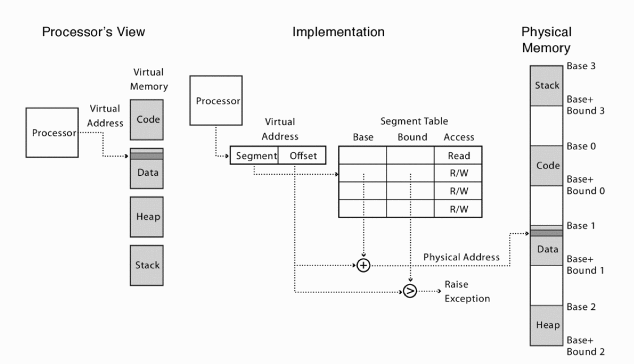
Segmentação (Cont.)
Visão do processador
Implementação
Memória
Física
Base3
Memória
Virtual
Processador
Base3 +
Limite3
Endereço
Virtual
Tabela de Segmentos
Endereço
Virtual
Processador
Base
Limite
Acesso
segmento
Base0
Base0 +
Limite0
Indexa a tabela de segmentos
Base1
Endereço físico
Base1 +
Limite1
Base2
Processo logicamente dividido em segmentos
Base2 +
Limite2

Slide 24
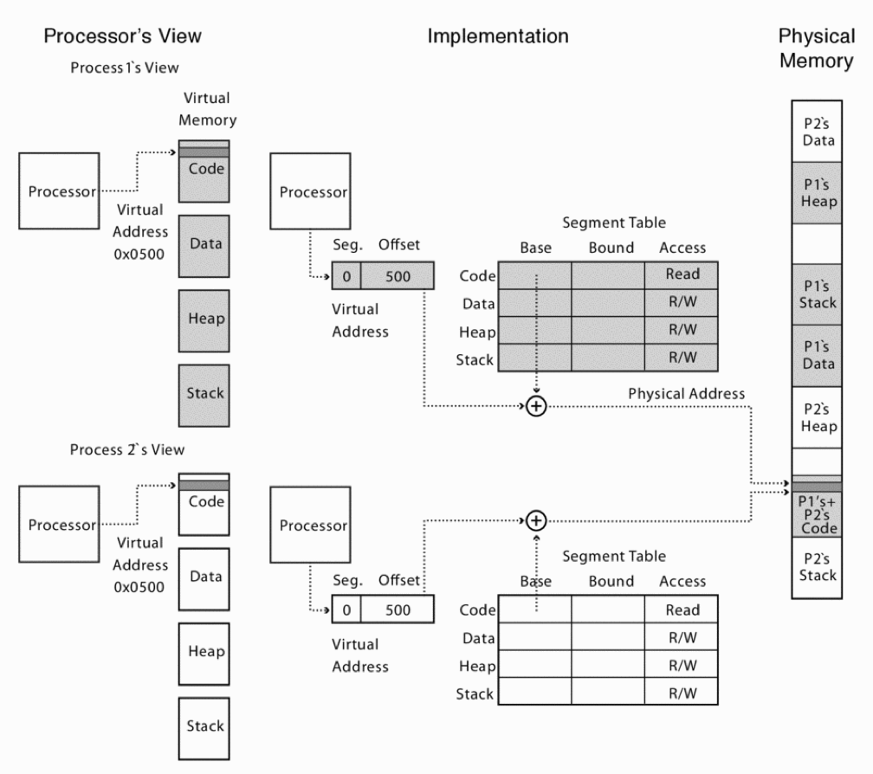
Vantagens da segmentação
Com a divisão em segmentos, o sistema operacional pode permitir que processos compartilhem algumas regiões de memória enquanto mantém outras regiões protegidas.
Por exemplo, na ilustração ao lado, dois processos compartilham um segmento de código configurando uma entrada em suas tabelas de segmentos para apontar para a mesma região de memória física.
Analogamente, rotinas de bibliotecas compartilhadas, como uma biblioteca gráfica, podem ser colocadas em um segmento e compartilhadas entre processos.
Visão do processador
Processo 1
Implementação
Memória
Física
Memória
Virtual
Processador
Processador
Tabela de Segmentos
Endereço
Virtual
0x500
Base
Limite
Acesso
Endereço
Virtual
Processo 2
Processador
Processador
Tabela de Segmentos
Endereço
Virtual
0x500
Base
Limite
Acesso
Endereço
Virtual

Slide 25
Vantagens da segmentação (Cont.)
A comunicação entre processos também pode ser mediada pelo compartilhamento de segmentos de memória física. Para isso, os processos envolvidos devem ter permissão de leitura e escrita no segmento compartilhado.
Como exemplo final do poder da segmentação, a técnica permite o gerenciamento mais eficiente da memória alocada dinamicamente. Por exemplo, quando o processo inicia, não é claro quanta memória dinâmica ele usará, nem para o heap nem para a pilha. O heap pode ser de alguns kilobytes até vários gigabytes, dependendo do programa. O sistema operacional pode abordar essa questão usando uma técnica chamada zero-on-reference. Basicamente, o sistema operacional aloca um segmento de memória para o heap, zera apenas os primeiros kilobytes adjacente a um espaço livre, e define o registrador limite na tabela de segmentos para limitar o programa apenas à parte zerada da memória. Se o programa expandir seu heap, ele receberá uma exceção e o kernel do sistema operacional poderá zerar a memória adicional e mudar o valor de limite antes de retomar a execução.

Slide 26
Limitações da segmentação
A principal desvantagem da segmentação é a sobrecarga associada ao gerenciamento de um grande número de segmentos de memória de tamanho variável e possível crescimento dinâmico.
Com o tempo, conforme os processos são criados e finalizados, a memória física fica dividida em regiões que estão em uso e regiões disponíveis para serem alocadas a novos segmentos. Quando um processo precisa ser carregado, o SO precisa encontrar espaços livres para seus segmentos. No entanto, como os segmentos possuem tamanho variável, à medida que mais memória é alocada e liberada, pode ocorrer fragmentação externa.
Tal como no caso da alocação contígua, o SO pode compactar a memória para abrir espaço para novos segmentos sem afetar afetar a aplicação, pois os endereços virtuais permanecem inalterados quando realocamos um segmento na memória física. Mesmo assim, a compactação pode ser cara em termos de sobrecarga do processador.

Slide 27
Visão geral
Conceitos Básicos.
O conceito gera de tradução de endereços.
Tradução de endereços com registradores base e limite.
Tradução de endereços com segmentação.
Tradução de endereços com memória paginada.
Paginação com TLBs.
Estrutura da tabela de página.

Slide 28
Paginação: visão geral
Com a paginação, um processo é dividido logicamente unidades de tamanho fixo chamadas páginas. Por sua vez, a memória física também é dividida em unidades de mesmo tamanho chamadas de frames.
Em vez de uma tabela de segmentos, cujas entradas contêm o mapeamento para segmentos de tamanho variável, há uma tabela de páginas para cada processo cujas entradas contêm mapeamentos para frames. Como os frames de página são de tamanho fixo, as entradas da tabela de página precisam fornecer o endereço do frame onde a página está armazenada, portanto, são mais compactas. Não há necessidade do “limite” indicador do tamanho.
Para executar um programa com N páginas, o SO encontra N frames livres, e monta a tabela de páginas do processo. Assim como na segmentação, os frames podem ficar espalhados pela memória.
A paginação resolve o problema da fragmentação externa uma vez que a memória principal fica logicamente dividida em n frames, todos com capacidade de armazenar uma página (sempre do mesmo tamanho do frame).

Slide 29
Paginação: estrutura dos endereços lógicos
Tal como na segmentação, um endereço virtual gerado pela CPU é dividido em duas partes:
Número de página (p): Usado para indexar a tabela de páginas do processo para recuperar o frame associado.
Offset (d): Deslocamento relativo ao início da página.
Endereço lógico de m bits (2^{m} representações possíveis) e tamanho de página de 2^{n}
Número de página
Offset

Slide 30
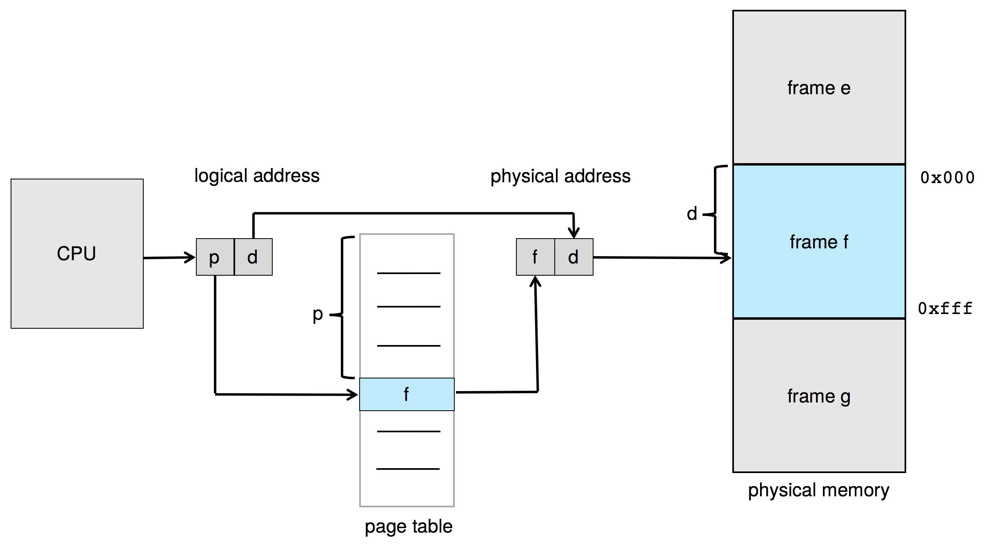
Paginação: esquema básico de tradução de endereços (Cont.)
Cada entrada da tabela de página contém o endereço base do frame onde a página está armazenada.
O offset (d) é o deslocamento dentro da página. Lembre-se que uma página e um frame tem o mesmo tamanho.
Para traduzir um endereço virtual gerado pela CPU para o endereço físico a MMU segue os seguintes passos:
Extrai o número de página p e o usa para indexar a tabela de páginas.
Extraí o número do frame f da tabela de páginas.
Substitui o número de página p no endereço lógico pelo número de frame f.
Endereço Virtual
Endereço físico

Slide 31
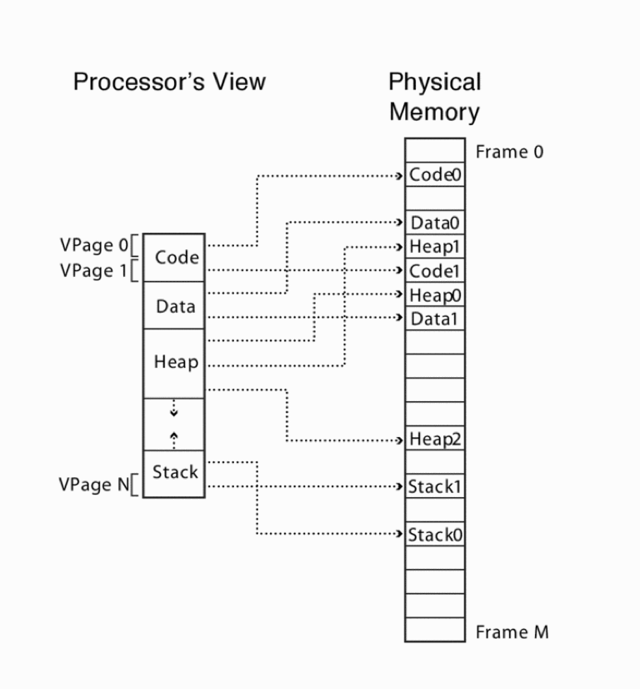
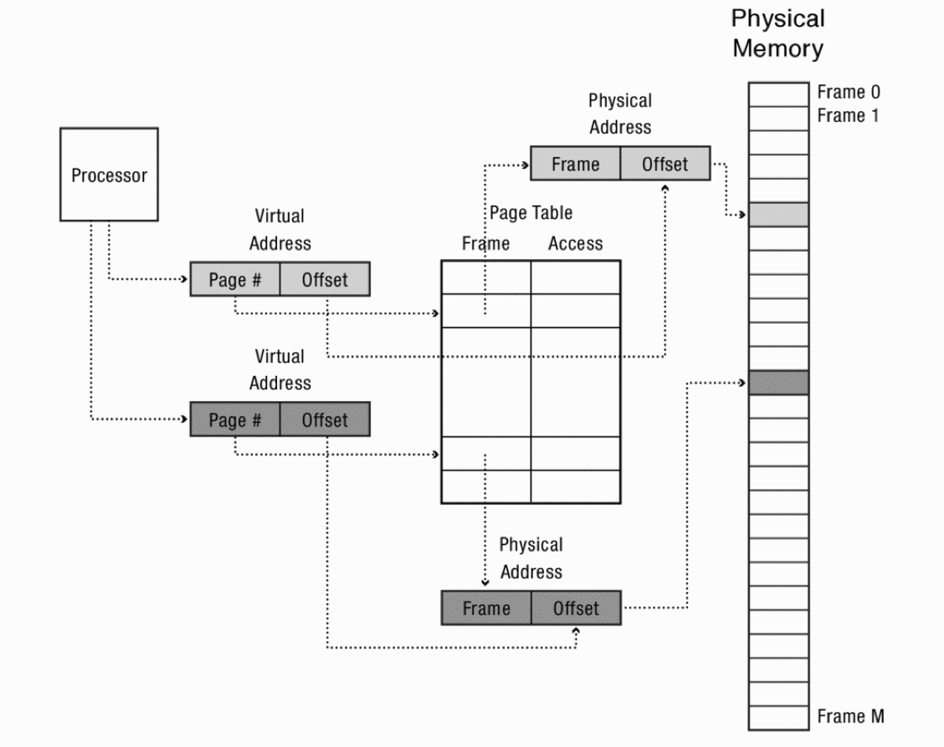
Paginação: esquema básico de tradução de endereços (Cont.)
Memória
Física
Implementação
Visão do processador
Memória
Física
Endereço
físico
Processador
Tabela de páginas
Endereço
Virtual
Tabela de Páginas
Frame
Acesso
Endereço
Virtual
Processo logicamente dividido em páginas de tamanho fixo
Endereço
físico

Slide 32
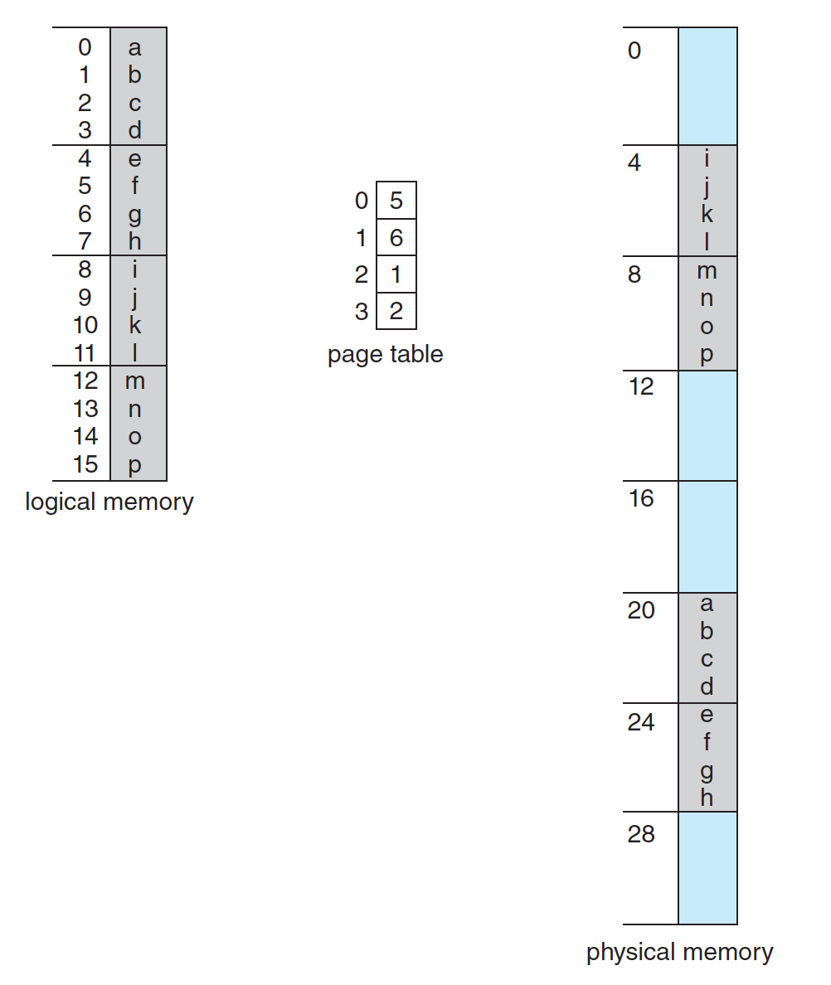
Paginação: exemplo ilustrativo
Memória física com 8 frames de 4 bytes cada (total 32 bytes).
Processo com 4 páginas de 4 bytes cada (16 bytes).
Endereço lógico: m=4; n=2.
Tabela de páginas
Memória lógica
11 | 0 | 1 | 1
p
d
A tabela de páginas é carregada pelo SO quando o processo é colocado em execução
Memória física

Slide 33
Vantagens da paginação
A paginação resolve o sério problema da fragmentação externa, pois os frames tem o mesmo tamanho das páginas. Mas a fragmentação interna ainda persiste, pois o tamanho de um processo nem sempre é um múltiplo inteiro do tamanho de uma página. Dessa forma, normalmente há uma pequena perda de memória associada a última página do processo.
Exemplo de cálculo sobre a fragmentação interna
Tamanho da página = 2,048 bytes
Tamanho do processo = 72,766 bytes
35 páginas + 1,086 bytes
Fragmentação interna de 2,048 - 1,086 = 962 bytes
Pior caso = 1 frame – 1 byte
Em média = 1 / 2 frame
O que é mais desejável páginas grandes os pequenas?

Slide 34
Vantagens da paginação (Cont.)
Sistemas paginados também trazem a vantagem de facilitar o compartilhamento de memória, pois para compartilhar determinada área de memória basta o SO mapear páginas de dois ou mais processos para um frame comum.
Exemplo 1: bibliotecas compartilhadas.
Uma cópia compartilhada entre diferentes processos (i.e., editor de texto, compiladores, sistemas de janelas).
Exemplo 2: comunicação entre processo.
Basta compartilhar uma páginas com permissões de leitura e escrita para que os processos se comuniquem por meio delas.

Slide 35
Vantagens da paginação (Cont.)
Copy-on-Write (COW) permite a ambos, processos pai e filho, compartilharem o mesmo conjunto de páginas em memória. Se algum processo modificar uma página, uma cópia desta página será feita para o processo que fez a modificação.
COW permite a criação de processos de forma eficiente, pois somente as páginas alteradas são copiadas.
No caso de uma alteração por parte de um dos processos, a página alterada é copiada para um frame alocado de um pool reservado para esse fim. Idealmente, o pool deveria sempre ter frames livres para acelarer o processo de cópia.
vfork() é uma variação de fork()
Com fork()o filho é criado de acordo com o mecanismo COW
vfork() opera suspendendo a execução do pai. Caso o filho altere alguma página, a mudança será percebida pelo pai quando ele voltar do bloqueio. Muito eficiente, mas só pode ser usado com exec() ou com processo filho que não faça nenhuma alteração nas páginas.

Slide 36
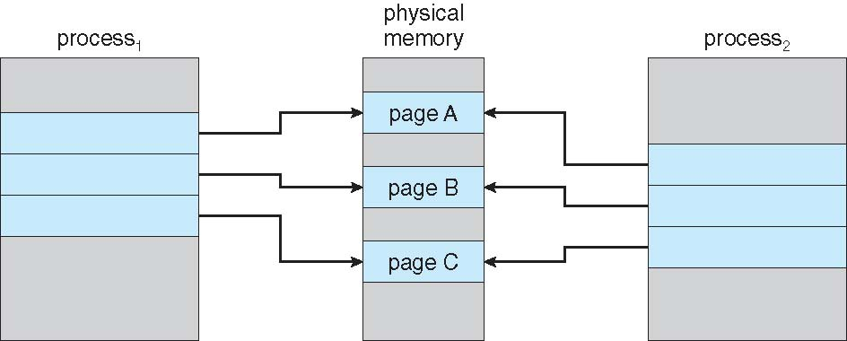
Exemplo: após o processo 1 criar o processo 2
Antes do processo 1 Modificar Página C

Slide 37
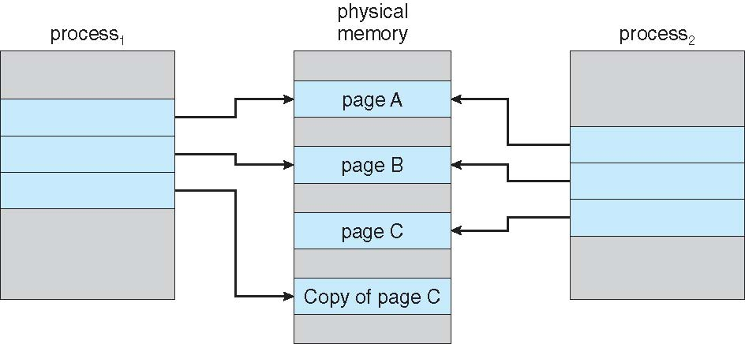
Exemplo: após o processo 1 criar o processo 2 (cont.)
Depois do Process 1 Modificar Página C

Slide 38
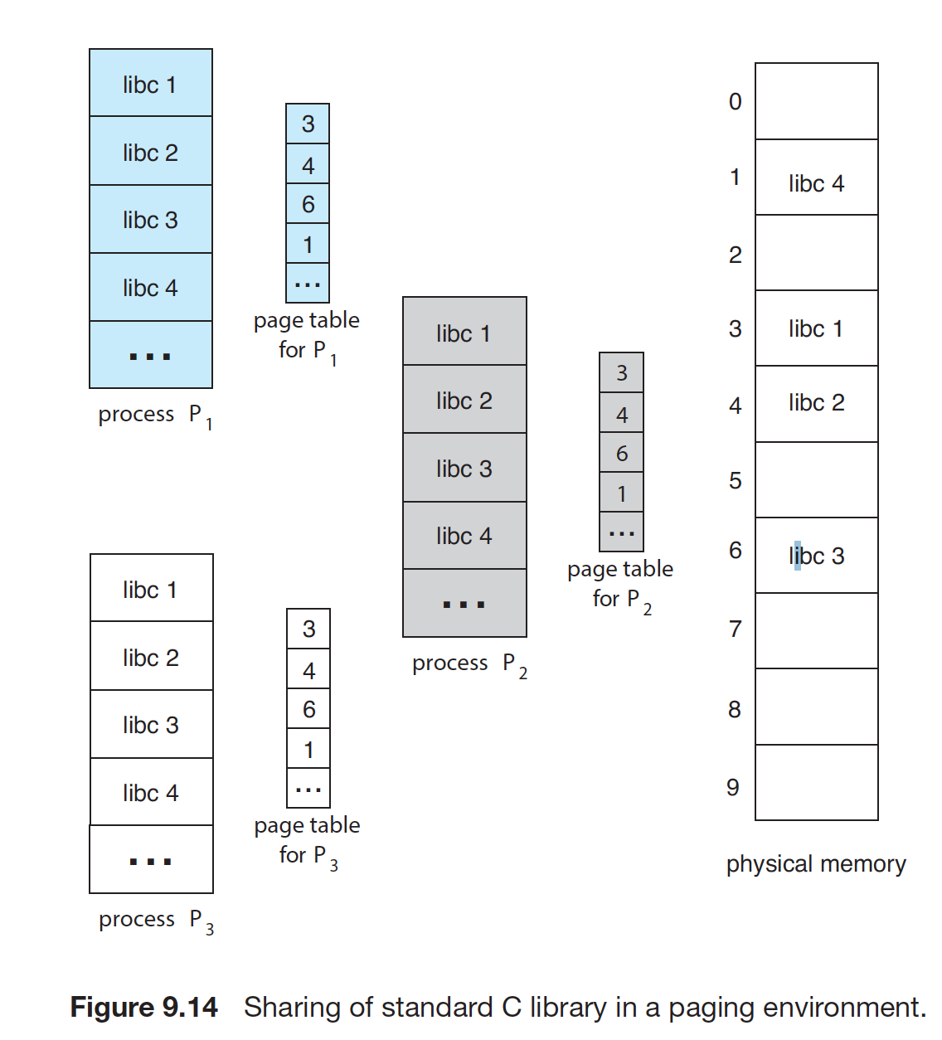
Paginação: páginas compartilhadas (Cont.)
Exemplo ilustrativo: compartilhamento da biblioteca padrão C (libc) em ambiente paginado.
Memória Física

Slide 39
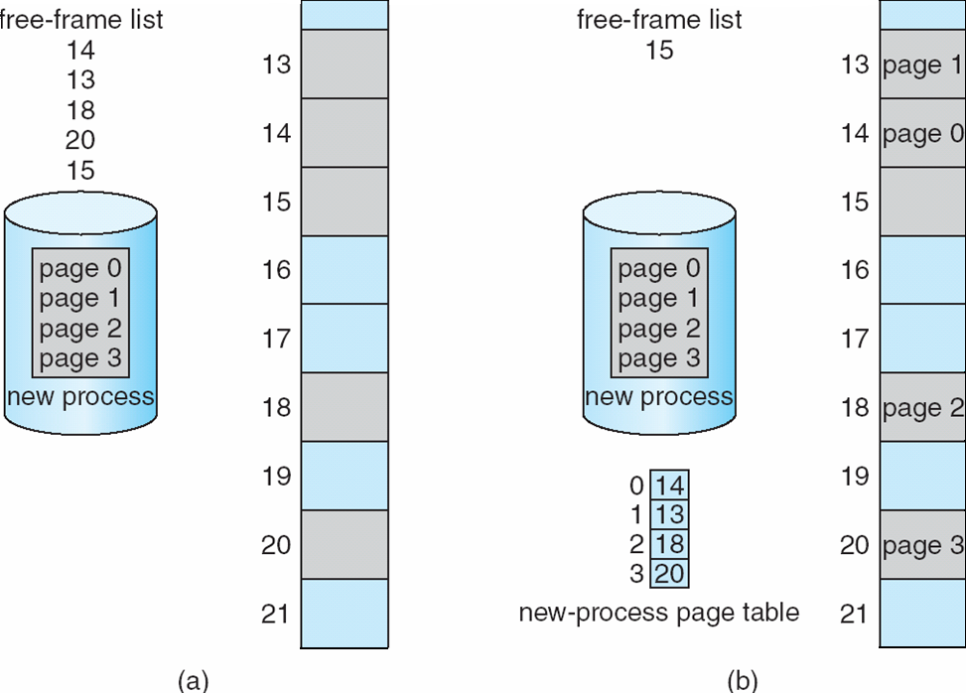
Paginação: alocação de frames livres
Quando um processo é criado suas páginas precisam ser carregadas em frames livres da memória física. Com a paginação a alocação de espaço livre é muito simples. O sistema operacional pode representar a memória física como um mapa de bits, com cada bit associado a um frame que está livre ou em uso. Encontrar um frame livre é apenas uma questão de encontrar um bit 0.
Como parte do carregamento do processo, a tabela de páginas é inicializada e um ponteiro para ela é armazenado na PCB do processo.
Quando o processo é escalonado, o despachador inicializa o hardware da tabela de páginas.
Lista de frames livres
Lista de frames livres
Tabela de páginas do
novo processo
Antes da alocação
Depois alocação

Slide 40
Paginação: implementação da tabela de páginas
Como cada processo tem uma tabela de páginas, um ponteiro para a tabela de página é armazenado na PCB de cada processo. Quando o escalonador da CPU seleciona um processo para execução, o despachador deve inicializar o hardware apropriado com os valores da tabela de páginas armazenada.
A implementação da tabela de páginas pode ser feita de várias formas:
No caso mais simples, a tabela de páginas é implementada como um conjunto de registradores de alta velocidade, o que torna a tradução do endereço de página muito eficiente. No entanto, esta abordagem aumenta o tempo de troca de contexto, pois cada um dos esses registradores devem ser salvos e recarregados durante uma troca de contexto. A implementação com registradores é satisfatória se a tabela de páginas é relativamente pequena.
A maioria das CPUs contemporâneas, no entanto, suporta tabelas de páginas enormes (por exemplo, 2²⁰ entradas), o que inviabiliza esta técnica. Em geral, a tabela de páginas precisa ficar armazenada em memória.

Slide 41
Visão geral
Conceitos Básicos.
O conceito gera de tradução de endereços.
Tradução de endereços com registradores base e limite.
Tradução de endereços com segmentação.
Tradução de endereços com memória paginada.
Paginação com TLBs.
Estrutura da tabela de página.

Slide 42
Paginação: implementação da tabela de páginas (cont.)
Quando a tabela de páginas é grande, ela precisa ser mantida na memória principal. Neste caso, a PCB do processo deve guardar as seguintes informações:
Valor do registrador PTBR (Page-table base register) que indica a localização em memória da tabela de páginas.
Valor do registrador PTLR (Page-table length register) que indica o tamanho da tabela de páginas.
Com essa técnica numa troca de contexto apenas os dois registradores precisam sem atualizados. Porém, todo acesso a um dado/instrução requer dois acessos à memória: um para acessar a tabela de páginas e um segundo para acessar o dado/instrução propriamente dito.
A ineficiência oriunda dos dois acessos à memória normalmente é atenuada usando um cache para a tabela de páginas chamado TLB (Translation Look-aside Buffers). TLBs são memórias associativas de alto desempenho que armazenam pares chave-valor, e possibilitam a checagem simultânea de todas as chave.

Slide 43
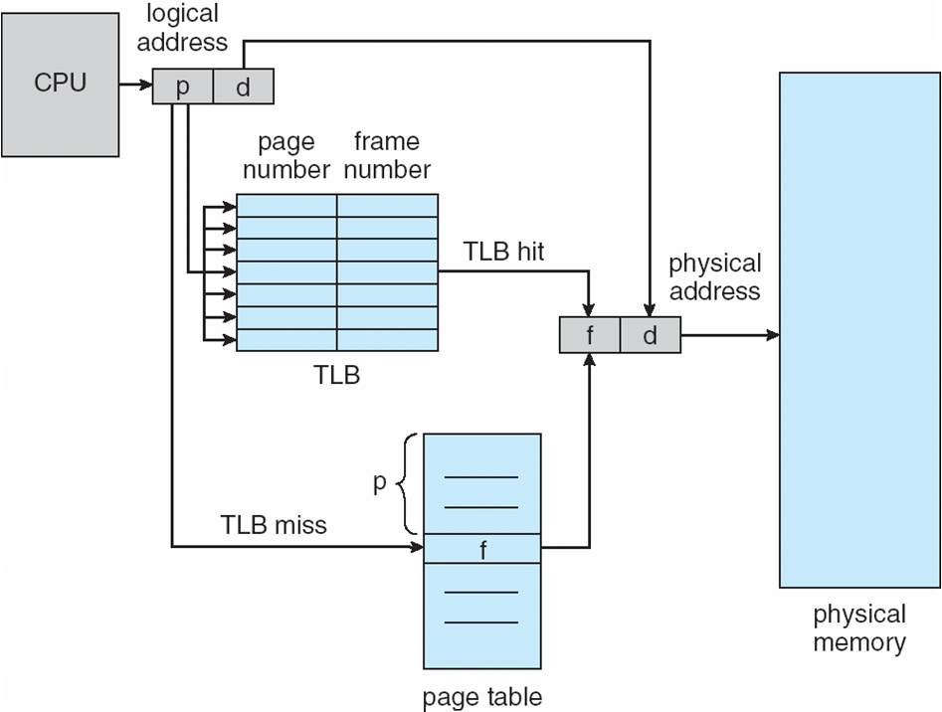
Paginação: implementação da tabela de páginas com TLBs (cont.)
Endereço
virtual
Número
da
página
Número
do
frame
Número
da
página
Atente-se para o fato de que a tabela de páginas, neste caso está na memória física, apesar do deseno não indicar isso.
Endereço
físico
Memória
Física
Tabela de página
(em memória física)

Slide 44
Paginação: implementação da tabela de páginas com TLBs
TLBs são memórias associativas de alto desempenho que armazenam pares chave-valor, e possibilitam a checagem simultânea de todas as chave.
O objetivo é construir uma cache para melhorar o tempo de acesso à tabela de páginas.
As TLBs são rápidas, porém pequenas (tipicamente de 64 a 1,024 entradas), pois são implementadas como parte do pipeline de instruções.
Para melhorar ainda mais o desempenho, algumas TLBs armazenam ASIDs (address-space identifiers) em cada entrada. Este dado identifica cada processo de forma única com o objetivo de oferecer proteção de acesso. Sem ASIDs é necessário reinicializar a TLB em cada troca de contexto.
Sob um falta na TLB (TLB miss), a tabela de páginas é acessada, e o valor recuperado é carregado na TLB para acesso futuro mais rápido.
Políticas de substituição de entradas devem ser consideradas (LRU, randômico, round robin etc).
Algumas entradas podem ser permanentes (wired down) para garantir acesso rápido.

Slide 45
Paginação com TLB (cont.)
Supondo que o tempo de acesso à TLB seja = ε e taxa de acerto seja = α. Taxa de acerto é porcentagem de vezes que um número de página é encontrado na TLB; está relacionado ao número de registradores associativos.
Tempo de acesso efetivo (TAE):
TAE = (1m + ε) α + (2m + ε)(1 – α)
Supondo α = 80%, ε = 20ns, m=100ns:
TAE = 0.80 x 120 + 0.20 x 220 = 140ns
Com uma taxa de acerto mais realística -> α = 99%, ε = 20ns para TLB, 100ns para acesso a memória
TAE = 0.99 x 120 + 0.01 x 220 = 121ns

Slide 46
Paginação: bits de proteção
Controle de acesso: São acrescentados às entradas da tabela de página para indicar se a página permite leitura, escrita e execução. Por exemplo, uma tentativa de escrita em uma página somente de leitura gera um trap para o sistema operacional.
Bit válido-inválido:
“válido” indica que a página associada está no espaço de endereçamento lógico do processo, e portanto uma página legal.
“invalido” indica que a página não está no espaço de endereçamento lógico do processo.
Um outra opção é usar um registrador PTLR (Page-Table Length Register) que determina o tamanho da tabela de páginas.
Qualquer violação aos bits resulta em um trap para o kernel.

Slide 47
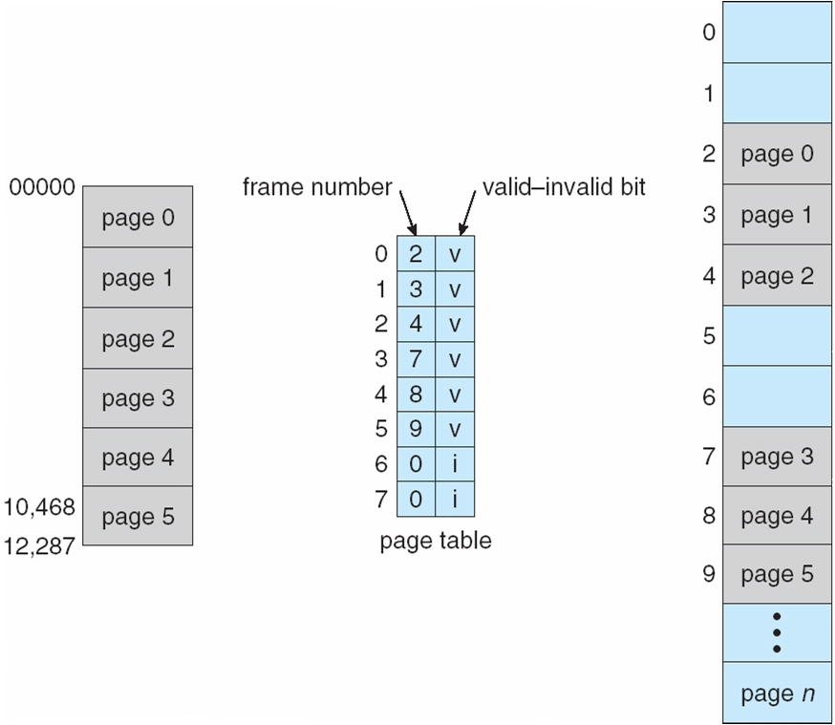
Paginação: bits válido-inválido
Número do frame
Bit válido-inválido
Supondo páginas de 2KB e um processo de 10468 bytes. Espaço de endereçamento lógico com 8 páginas (máximo de 16384 bytes).
Tabela de páginas

Slide 48
Visão geral
Conceitos Básicos.
O conceito gera de tradução de endereços.
Tradução de endereços com registradores base e limite.
Tradução de endereços com segmentação.
Tradução de endereços com memória paginada.
Paginação com TLBs.
Estrutura da tabela de página.

Slide 49
Estrutura da tabela de páginas em memória
Dependendo da arquitetura, a tabela de páginas pode vir a ser muito grande, de modo que armazená-la de forma contínua na memória principal pode ser inapropriado. Por exemplo, considere um espaço de endereçamento lógico de 32-bits com páginas de 4 KB (2¹²) teríamos uma tabela de páginas com 2²⁰ entradas (aproximadamente 1 milhão de entradas). Se cada entrada ocupar 4 bytes -> 4 MB de espaço de endereçamento físico só para a tabela de páginas de um processo.
Armazenar tabelas de páginas grandes de forma contínua é inapropriado. Assim, a tabela de páginas costuma ser estruturada de diferentes formas:
Tabela de páginas hierárquica (organizada em árvore).
Tabela de páginas organizada como uma tabela hash.
Tabela de páginas invertida.

Slide 50
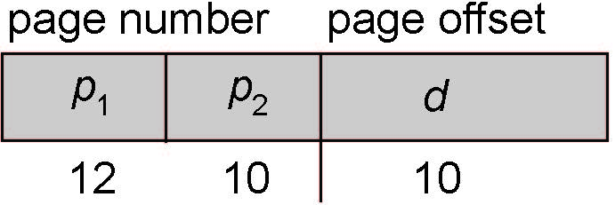
Paginação: tabela de páginas hierárquica
Se o espaço de endereçamento lógico for muito grande, manter a tabela de páginas num espaço contíguo de memória passa a ser inapropriado.
e.g., supondo arquitetura de 32-bit com página de 1KB (offset de 10 bits), o espaço de endereçamento lógico consistiria de 2²² páginas.
Uma tabela de páginas hierárquica não é armazenada de forma contígua, isto é, a própria tabela de páginas é paginada. Por exemplo, considerando uma arquitetura de 32 bits com paginas de 1KB, o número de página consiste dos 22 bits mais significativos. Assim, de forma análoga ao que acontece com os dados, o número da página passa a ser estruturado em duas partes:
O número de página da tabela de página de 12-bits
Offset de página da tabela de páginas de 10-bit.
onde p₁ é o indice mais externo (outerpage), e p₂ é o deslocamento dentro da página da tabela de página do processo.

Slide 51
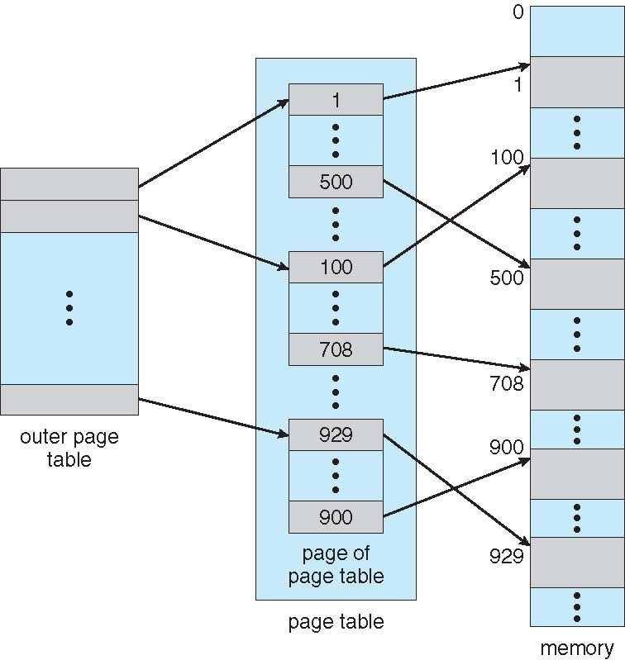
Paginação: tabela de páginas hierárquica (cont.)
A tabela de páginas é paginada, isto é, criamos uma tabela de páginas (chamada outer table) para a tabela de páginas.

Slide 52
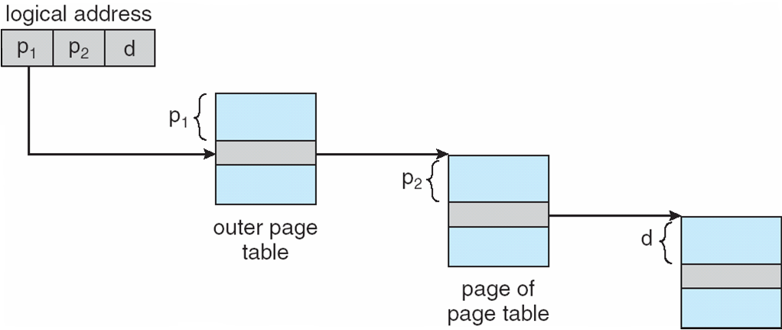
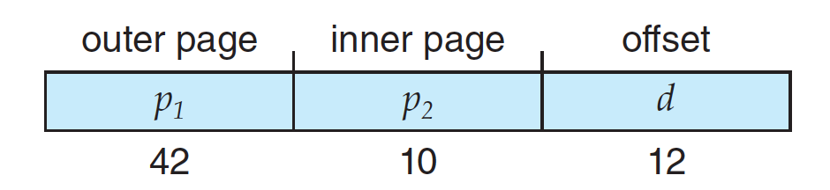
Paginação: tabela de páginas hierárquica (Cont.)
Para um sistema com um espaço de endereço lógico de 64 bits, um esquema de paginação de dois níveis não é mais apropriado. Para ilustrar este ponto, vamos supor que o tamanho da página em tal sistema seja 4 KB (2¹²). Neste caso, a tabela de páginas consistiria em até para 2⁵² entradas. O endereço se pareceria com o seguinte:

Slide 53
Paginação: tabelas de página com hash
Usada em espaços de endereçamento lógico > 32 bits
O número de página entra como parâmetro da funçao hash. A função hash indexa uma tabela que contém em cada entrada uma lista ligada para tratar colisões.
Cada elemento da lista contém: (1) o número da página; (2) o número do frame mapeado; (3) ponteiro para o próximo nó da lista.
Número de páginas são comparados com os valores na lista. Se é encontrado, o número do frame físico é extraído.

Slide 54
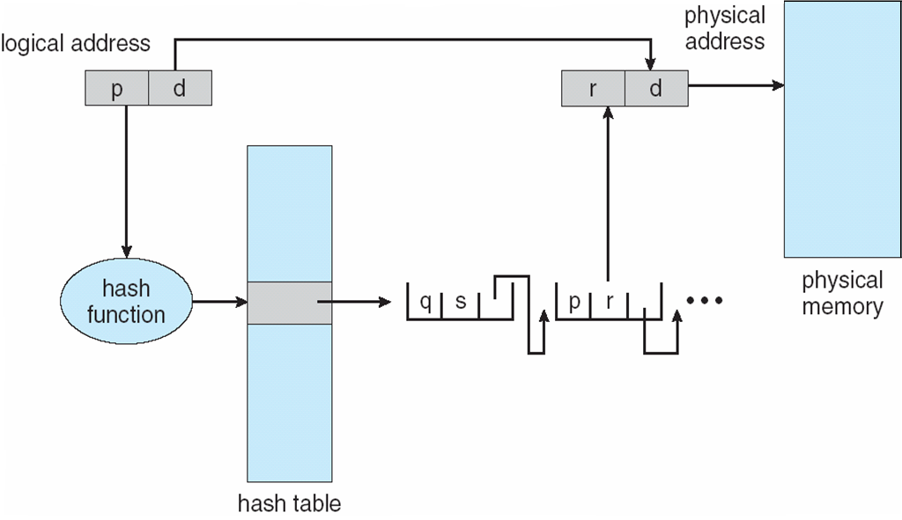
Paginação: tabelas de página com hash (cont.)

Slide 55
Paginação: tabelas de página invertida
Neste caso há apenas uma tabela de página em memória, e não uma por processo.
Cada entrada da tabela de página contém a informação sobre a página que está armazenada no frame e, também, a qual processo ela pertence.
A tabela de página precisa ser pesquisada para verificar se a página requisitada está correntemente armazenada em algum frame.
Uma tabela hash pode ser usada para aliviar a busca

Slide 56
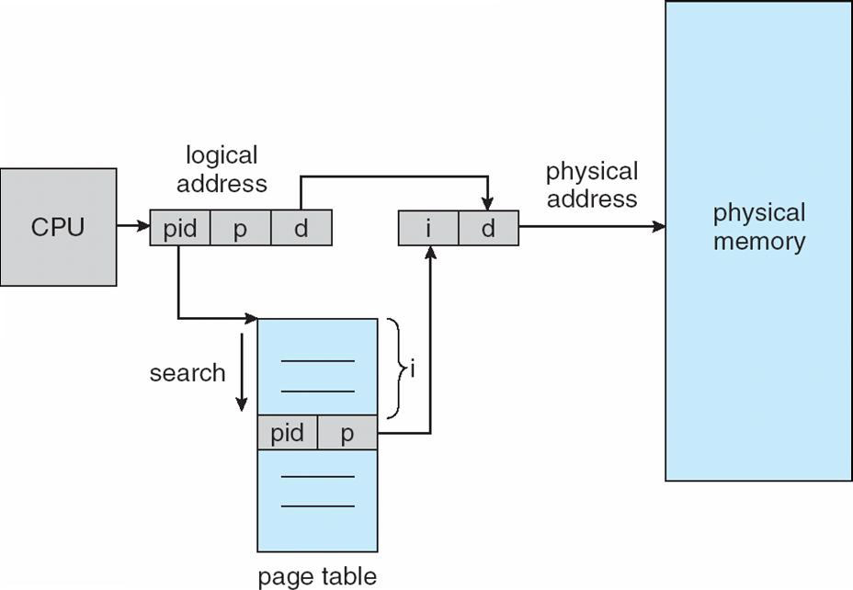
Paginação: tabelas de página invertida (cont.)

Slide 57
Swapping

Slide 58
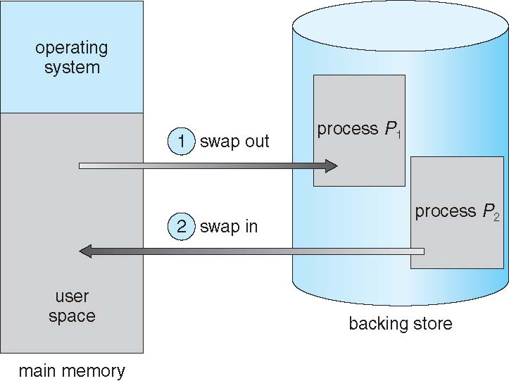
Swapping padrão
Um processo pode ser movido temporariamente para o disco (swapped out), e posteriormente trazido de volta para a memória para continuar sua execução (swapped in).
São bons candidatos processos inativos, os quais quando reativados devem ser trazidos de volta para a memória.

Slide 59
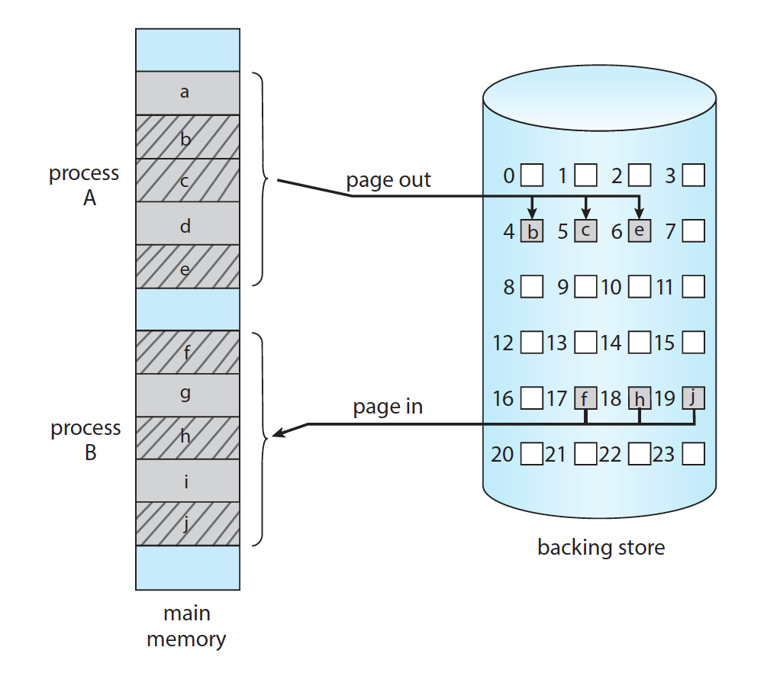
Swapping com paginação
Swap de um processo é custoso, pois a transferência disco memória é lenta. O tempo de transferência total é proporcional a quantidade de memória transferida.
Swapp de páginas é mais usado atualmente. Consiste em movimentar páginas (page in e page out) dos processos entre a memória e o disco (backing store).
Isso ainda permite aumentar o grau de multiprogramação, a medida que a memória total dos processos pode exceder a memória física
Usado em conjunto com memória virtual.

Slide 60
Swapping em sistemas móveis
Em geral, sistemas móveis possuem limitações com relação ao espaço disponível para armazenamento secundário que é baseado em memória flash. Além disso, as memórias flashs limitam o número de escritas. Por isso, Sistemas Operacionais móveis não costumar implementar mecanismos de swap.
O iOS da Apple, por exemplo, pede aos aplicativos abram mão voluntariamente de memória alocada quando o espaço livre fica crítico. Dados somente leitura (como código) são removidos da memória principal e posteriormente recarregado da memória flash, se necessário. Dados que foram modificados (como como a pilha) nunca são removidos. Aplicativos que não conseguem liberar memória suficiente podem ser encerrados pelo sistema operacional. O Android pode encerrar um processo caso memória livre disponível seja insuficiente. No entanto, antes de encerrar um processo, o Android grava o estado do aplicativo na memória flash para que possa ser reiniciado rapidamente.
Por causa dessas restrições, os desenvolvedores de sistemas móveis devem ter cuidado ao alocar e liberar memória para garantir que seus aplicativos não usem muita memória ou sofram de vazamentos de memória.

